Slide 1

SPRAWOZDANIE
Starosty Powiatu Gorzowskiego z prac Zarządu między sesjami
od dnia 06.05.2024r. do dnia 27.05.2024r.

Slide 2
ZARZĄD POWIATU, W OKRESIE MIĘDZY SESJAMI, ODBYŁ 2 POSIEDZENIA W DNIU 13.05.2024R. I 21.05.2024R. NA KTÓRYCH:
PODJĄŁ UCHWAŁY W SPRAWIE:
Zmian w uchwale budżetowej Powiatu Gorzowskiego na 2024r.
Wyrażenia zgody na zbycie akcji Powiatu Gorzowskiego w Spółce Gorzowski Rynek Hurtowy S.A. z siedzibą w Gorzowie Wielkopolskim.
Upoważnienia do jednoosobowego reprezentowania Zarządu Powiatu na Zgromadzeniu Wspólników Spółki Nowy Szpital w Kostrzynie nad Odrą Sp. z o.o. z siedzibą w Kostrzynie nad Odrą i wykonywania prawa głosu z 41 udziałów.
ROZPATRZYŁ WNIOSKI/ OFERTY NEGATYWNIE:
Uproszczoną ofertę dotycząca realizacji zadania publicznego Fundacji Zdrowo i Na Sportowo w sferze „Wspieranie i upowszechnianie kultury fizycznej” (zadanie realizowane na terenie miasta Gorzowa Wlkp., kwota wniosku przekroczyła budżet Powiatu w sferze „wspierania i upowszechniania kultury fizycznej).
ZATWIERDZIŁ:
Materiały będące przedmiotem II sesji Rady Powiatu Gorzowskiego.
ZAPOZNAŁ SIĘ Z:
Pismem z dnia 20.05.2024r. Kierownika Biura Administracji dotyczącym samochodu służbowego Starostwa Powiatowego, które uległo kolizji.

Slide 3
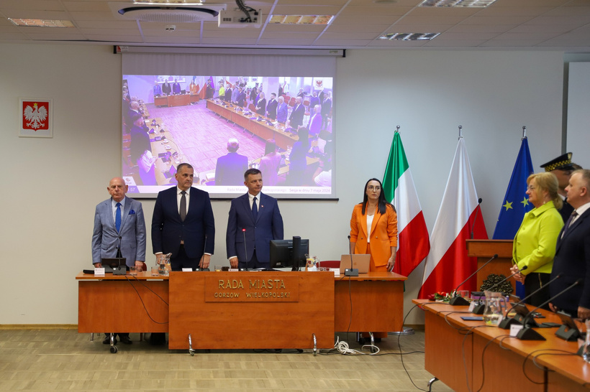
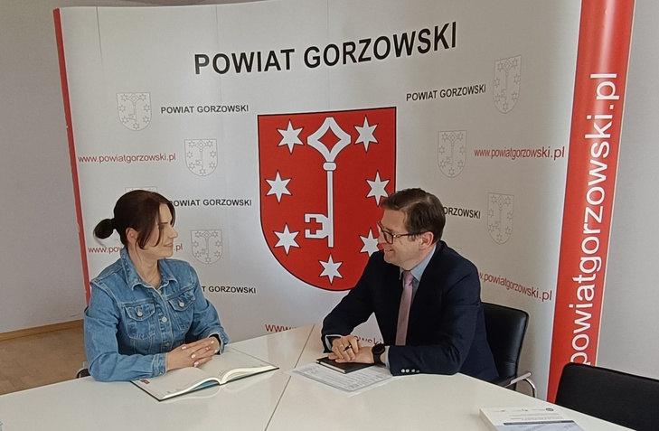
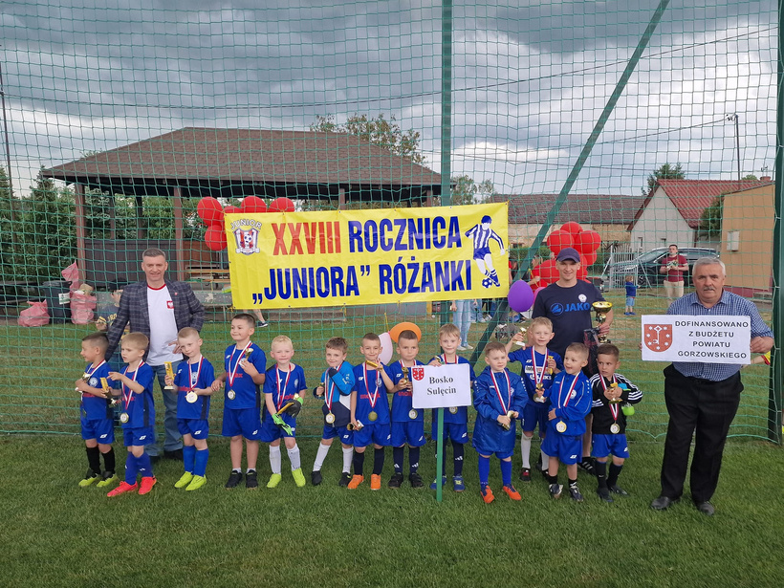
7 MAJA
Uroczysta inauguracja sesji Rady Miasta Gorzowa oraz sesji Rady Miasta i Gminy Witnicy.
9 MAJA
Spotkanie z Izabelą Piotrowicz Dyrektorką Biura Zamiejscowego Urzędu Marszałkowskiego Województwa Lubuskiego w Gorzowie Wlkp. m.in. o transporcie publicznym.
11 MAJA
Turniej skrzatów o Puchar Starosty Gorzowskiego z okazji XXVIII Rocznicy Klubu Sportowego Junior Różanki, nagrody
w imieniu Starosty wręczał Zbigniew Surma Wicestarosta Powiatu Gorzowskiego.

Slide 4
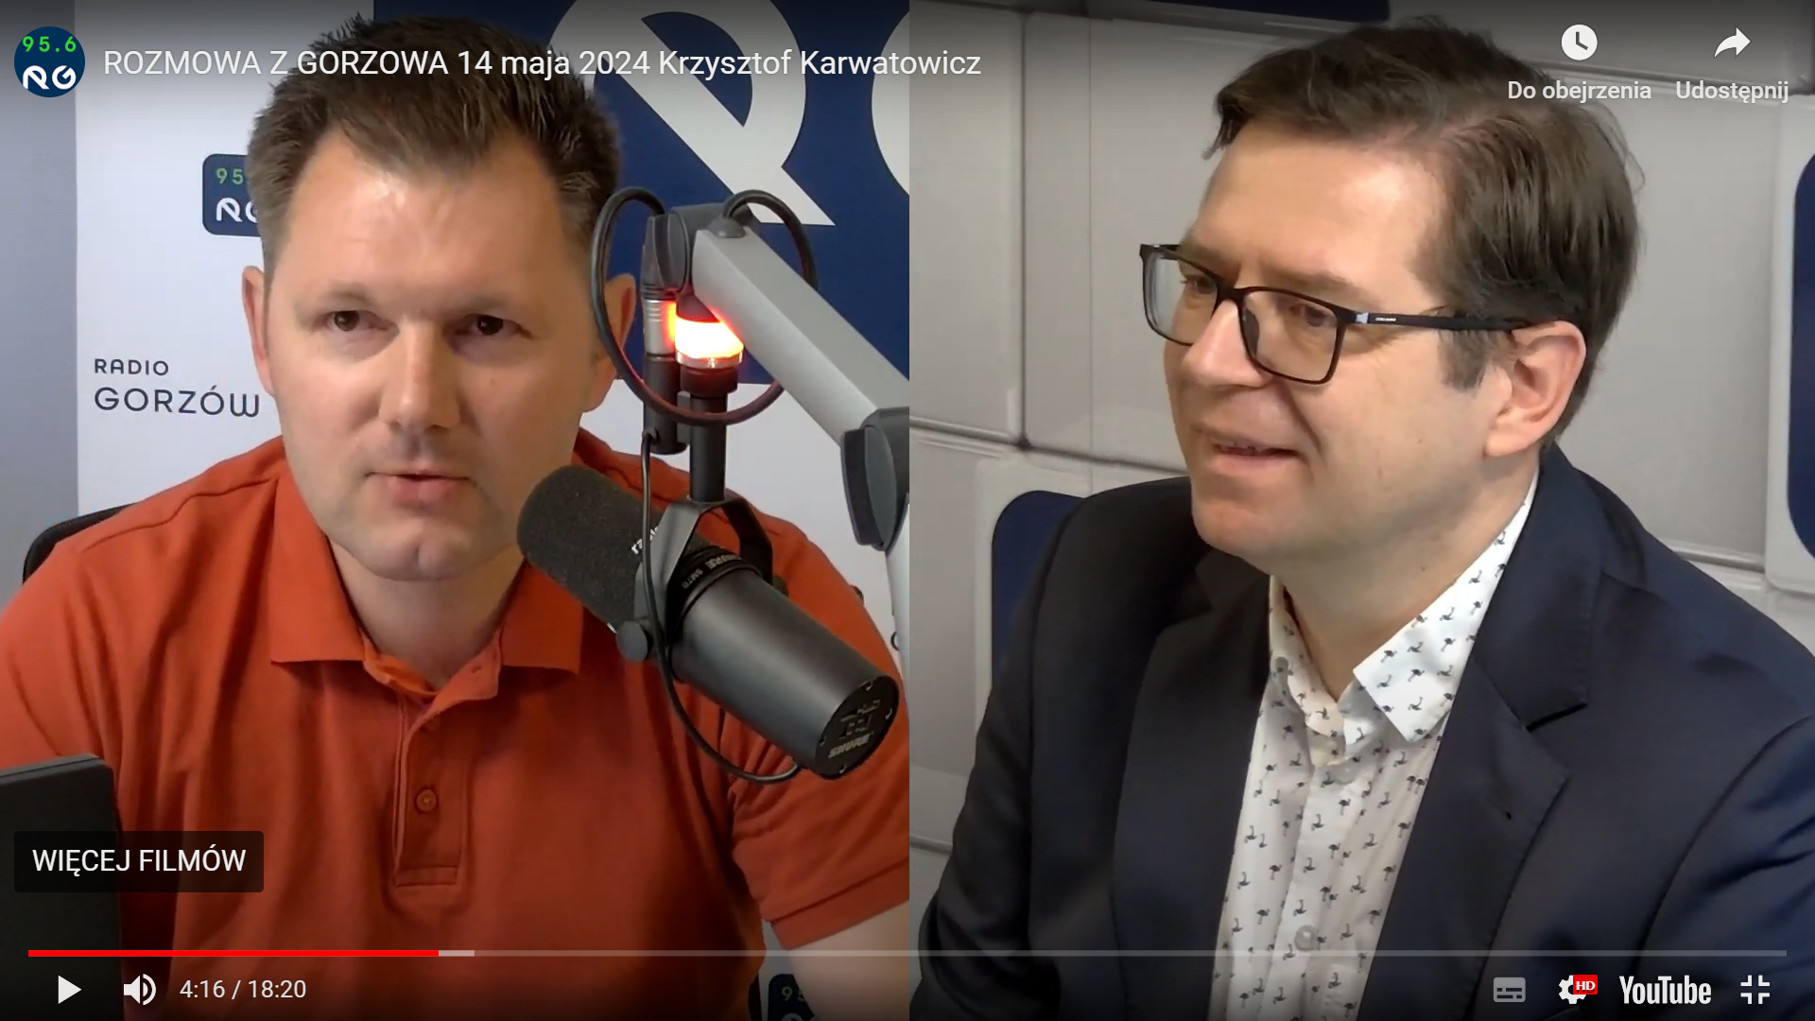
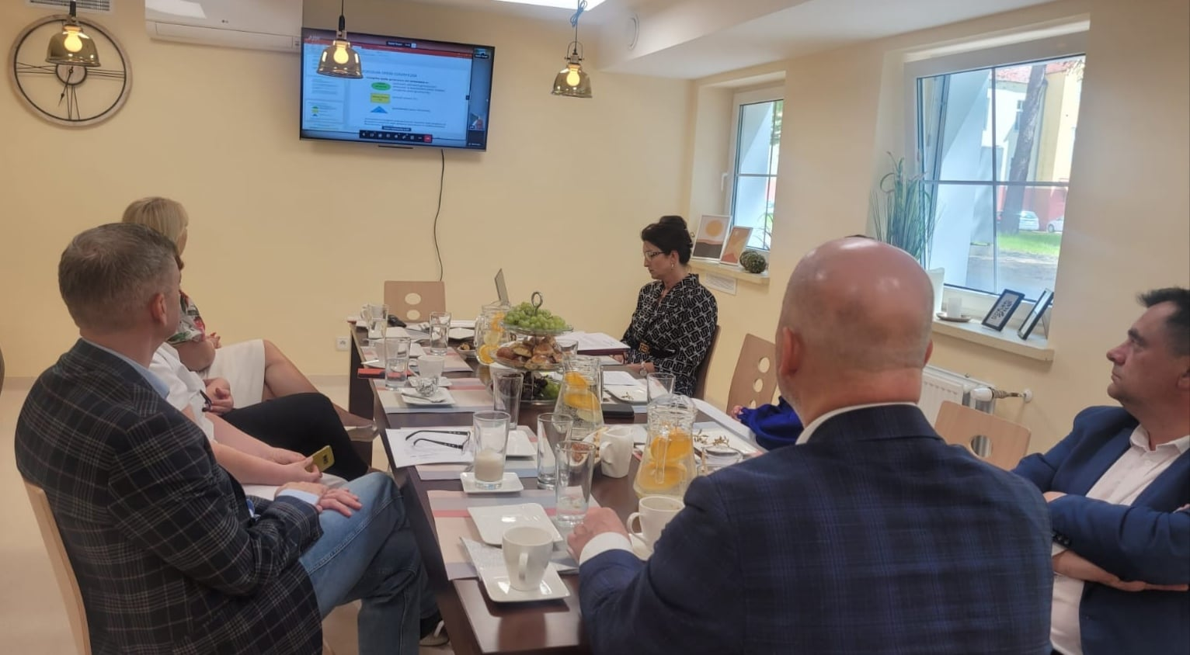
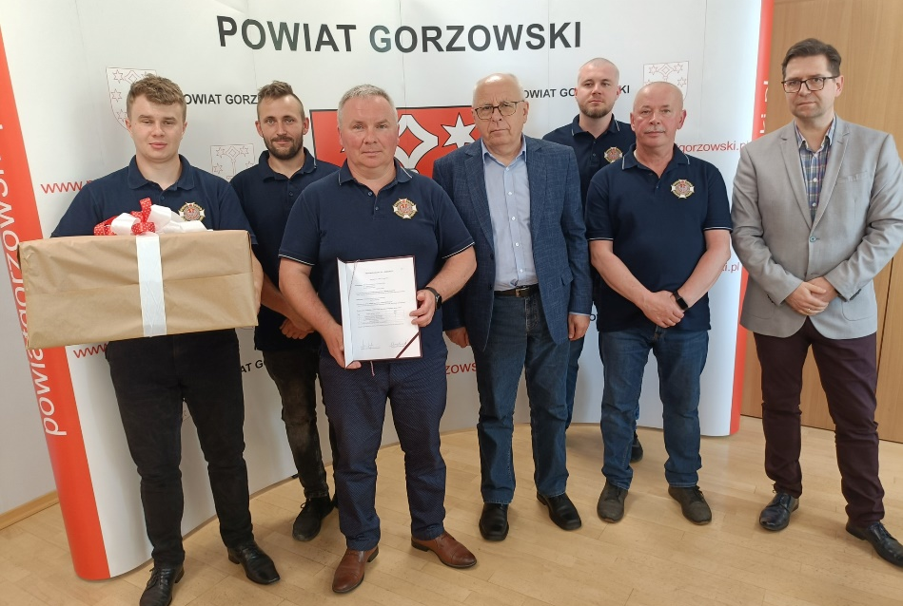
14 MAJA
„Rozmowa z Gorzowa” spotkanie z Jackiem Dreczką w Radio Gorzów.
16 MAJA
Spotkanie w Lubuskim Szpitalu Specjalistycznym Pulmunologiczno-Kardiologicznym w Torzymiu Sp. z o.o. w sprawie utworzenia Centrum Zdrowia 75+ Powiat Gorzowski reprezentował Wicestarosta Zbigniew Surma.
21 MAJA
Ochotnicza Straż Pożarna w Wawrowie w ramach wsparcia jednostek otrzymała defibrylator AED z akcesoriami pomocniczymi. Uroczystego przekazania sprzętu dokonano w siedzibie urzędu wraz z Mariuszem Śpiewankiem Członkiem Zarządu Powiatu Gorzowskiego.

Slide 5
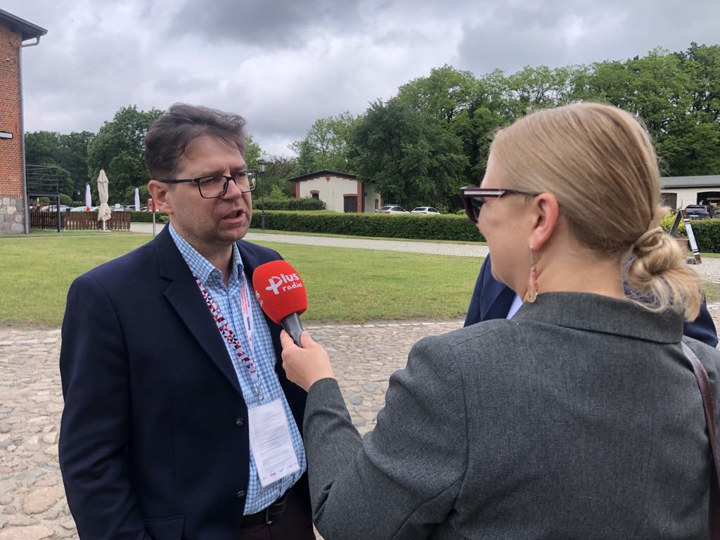
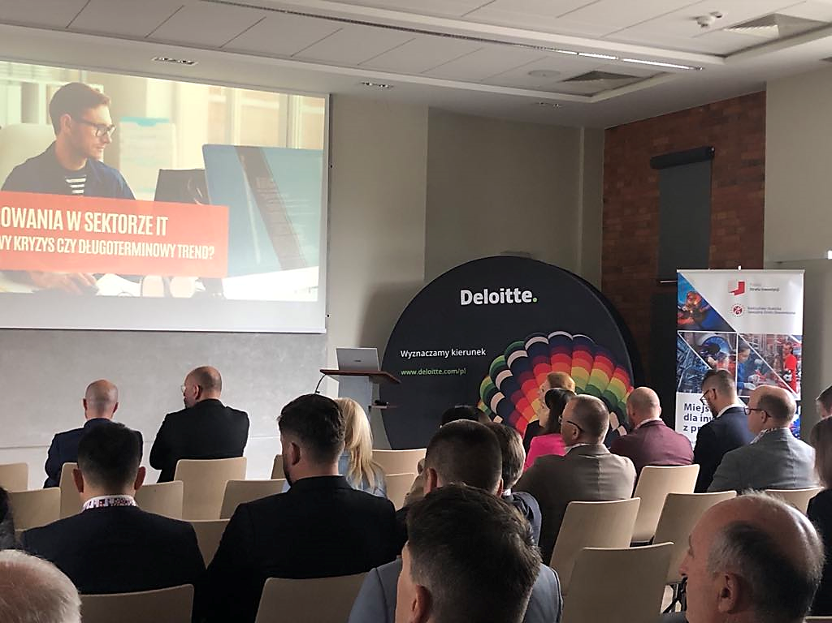
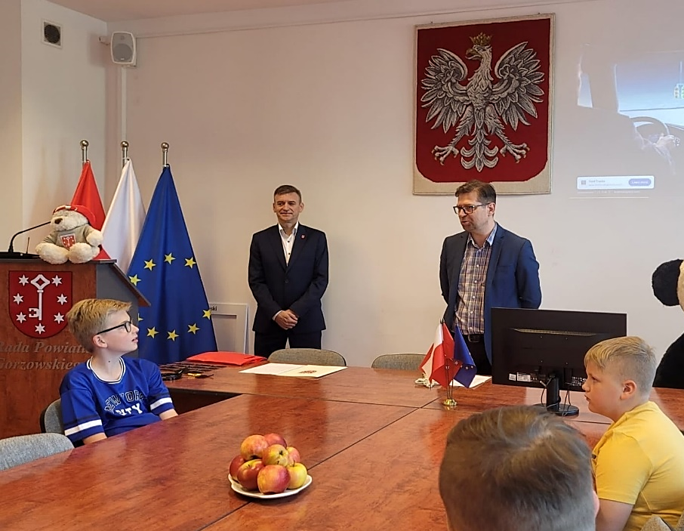
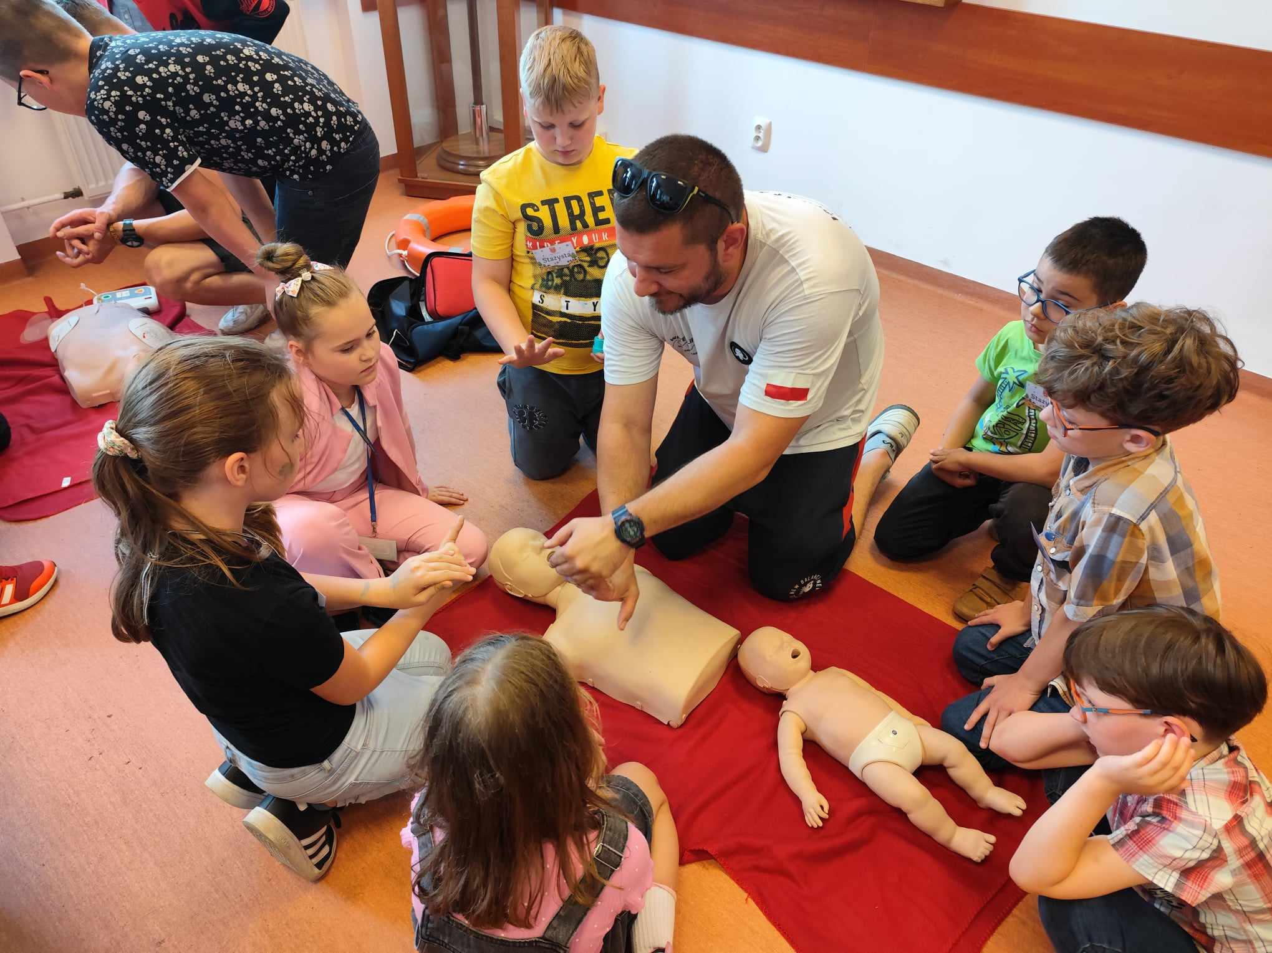
23 MAJA
Konferencja biznesowa organizowana przez Kostrzyńsko-Słubicką Specjalną Strefę Gospodarczą w Kostrzynie nad Odrą. Tematyką spotkania były zmiany w podatkach, rynek pracy, także w kontekście zatrudniania cudzoziemców oraz bankowość.
24 MAJA
Z okazji Dnia Dziecka obsługa interesantów
w starostwie przy wsparciu dzieci pracowników. Podjęto m.in. uchwałę ws. ustalenia zasad bezpieczeństwa nad wodą, dzieci uczestniczyły także w szkoleniu z pierwszej pomocy.

Slide 6
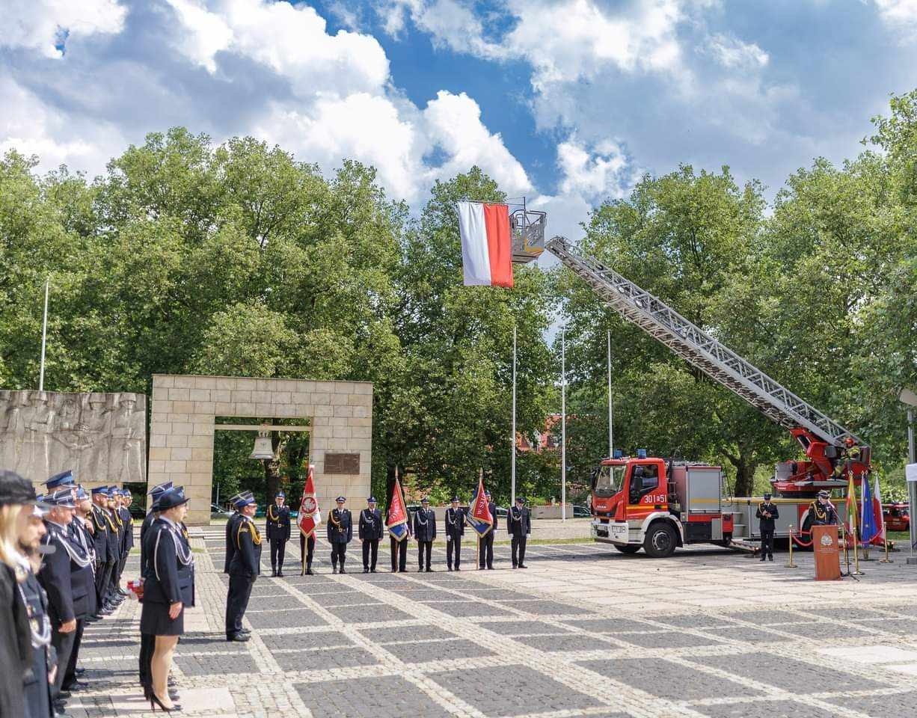
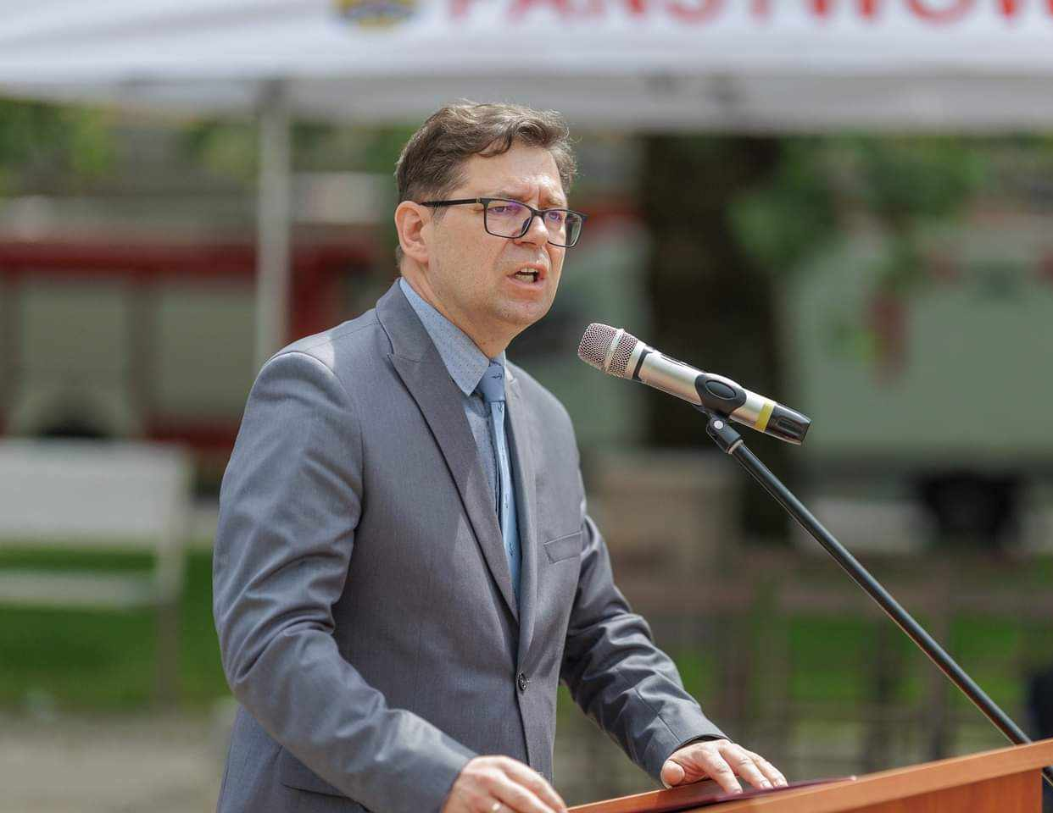
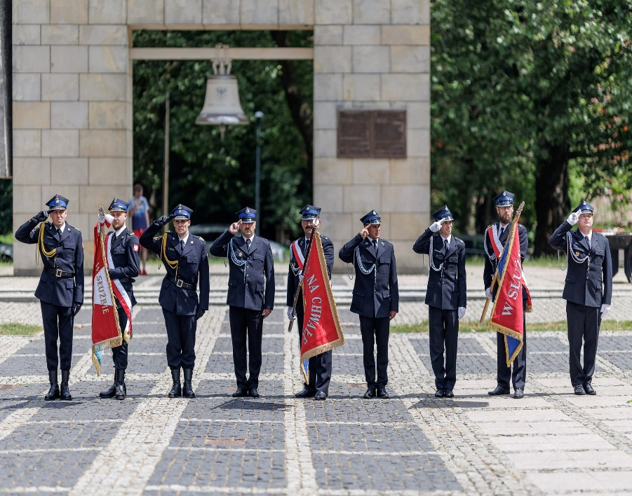
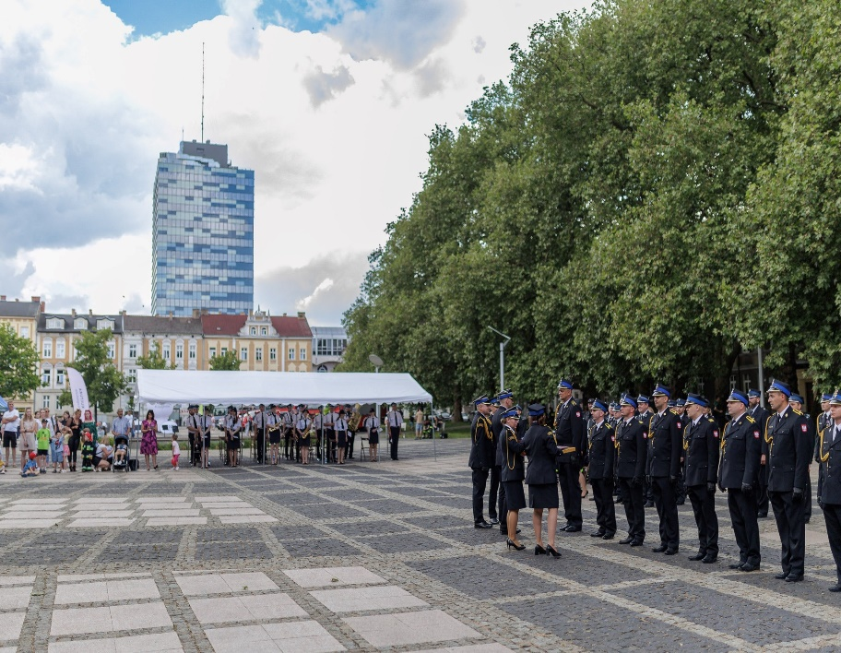
25 MAJA
Powiatowe i Miejskie Obchody Dnia Strażaka na Placu Grunwaldzkim w Gorzowie Wlkp. Kilkudziesięciu strażaków – zawodowych i ochotników – otrzymało awanse i medale za służbę.

Slide 7
Dziękuję za uwagę
Krzysztof Karwatowicz
Starosta Powiatu Gorzowskiego

